Slide 1

海洋光学技术
第2章 光的特性及光电系统基础
浙江大学 海洋学院
王晓萍

Slide 2
第2章 概述
光的特性是指光作为一种电磁波，在传播以及与物质相互作用时表现出来的一系列光学性质，这些特性是理解和应用光学原理、设计光学传感器和光电检测系统的基础。海水是一个复杂多变的体系，海水自身的光学特性以及光在水体中的传输特性，对海洋光学技术的应用带来极大挑战。此外，海洋光学技术的应用实践离不开光源与探测器这两类核心器件，了解这些光电器件是后续学习各种海洋光学技术、设计光电系统的重要基础。
本章共有3个教学单元：光及其基本特性；海水及其光学特性；光电系统基础

Slide 3
教学单元
2.1 光及其基本特性
2.2 海水及其光学特性
2.3 光电系统基础

Slide 4
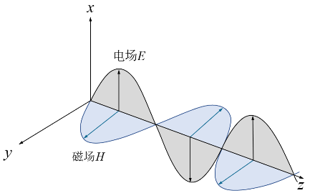
2.1.1 光的电磁理论基础
第2章 光的特性及光电系统基础
1. 麦克斯韦方程组
光波是一种横波，其电场和磁场相互垂直，并且都垂直于光的传播方向。
麦克斯韦方程组（微分形式）是描述电磁场中电场（E）和磁场（H）如何相互作用的核心公式：
法拉第电磁感应定律：变化的磁场产生涡旋电场。
安培全电流定律：电流密度和变化的电场产生涡旋磁场。
电场高斯定律：说明电场是有源的，可以由电荷产生。
磁通连续定律：磁场没有源，磁通量穿过任何闭合面为零。
2.1 光及其基本特性

Slide 5
2.1.1 光的电磁理论基础
第2章 光的特性及光电系统基础
2. 光波的一般表示方法
光作为一种横波，其振动方向和传播方向相互垂直。可以由麦克斯韦方程可推导出关于E或H的波动方程。
假设介质中的电流密度J=0，包含E的波动方程为
对于简单的一维光波，先假设光的传播方向为z方向，则光波随时空变化的周期振动形式可表示为
可见，电磁波可以被描述为一个具有单一频率、在时间和空间上无限延续的波。
2.1 光及其基本特性

Slide 6
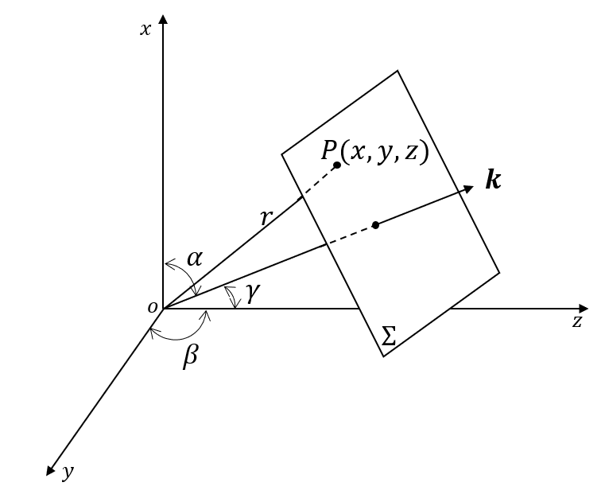
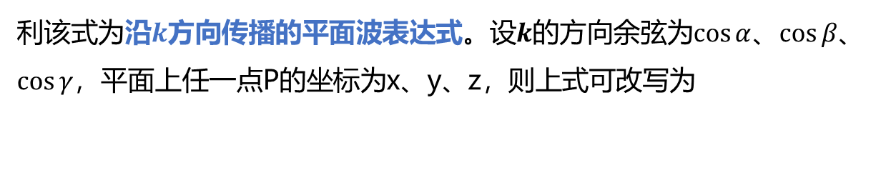
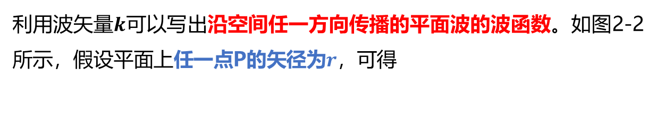
2.1.1 光的电磁理论基础
第2章 光的特性及光电系统基础
2. 光波的一般表示方法
利用波矢量$k$可以写出沿空间任一方向传播的平面波的波函数。如图2-2所示，假设平面上任一点P的矢径为$r$，可得
利该式为沿$k$方向传播的平面波表达式。设$k$的方向余弦为$\cos{α}$、$\cos{β}$、$\cos{γ}$，平面上任一点P的坐标为x、y、z，则上式可改写为
2.1 光及其基本特性

Slide 7
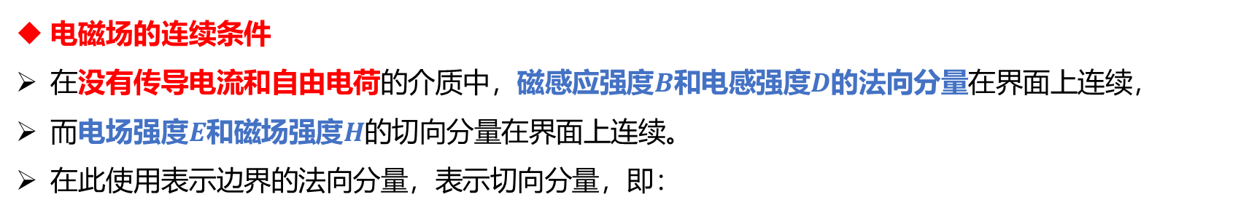
2.1.2 反射与折射
第2章 光的特性及光电系统基础
1. 电磁场的连续条件
当电磁波由一种介质传播到另一种介质时，由于介质的介电常数和透磁率等物理性质的不同，电磁场在界面上将是不连续的。
因此需要根据电磁场方程找出界面两边电磁场量之间的联系，这个联系借助于电磁场的连续条件实现。
电磁场的连续条件
在没有传导电流和自由电荷的介质中，磁感应强度$B$和电感强度$D$的法向分量在界面上连续，
而电场强度$E$和磁场强度$H$的切向分量在界面上连续。
在此使用表示边界的法向分量，表示切向分量，即：
2.1 光及其基本特性

Slide 8
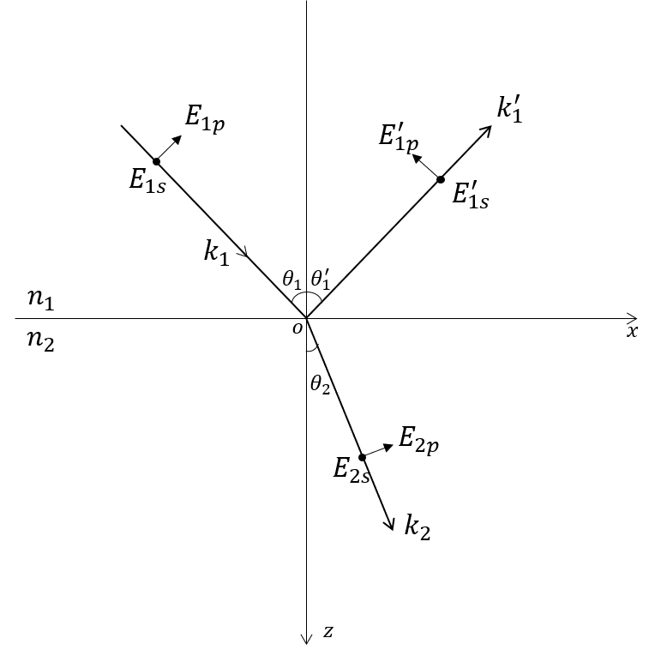
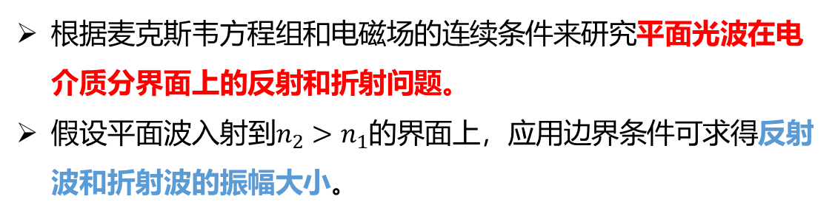
2.1.2 反射与折射
第2章 光的特性及光电系统基础
2. 反射定律与折射定律
根据麦克斯韦方程组和电磁场的连续条件来研究平面光波在电介质分界面上的反射和折射问题。
假设平面波$入射到n_{2}>n_{1}$的界面上，应用边界条件可求得反射波和折射波的振幅大小。
s波：
2.1 光及其基本特性

Slide 9
2.1.2 反射与折射
第2章 光的特性及光电系统基础
2. 反射定律与折射定律
根据麦克斯韦方程组和电磁场的连续条件来研究平面光波在电介质分界面上的反射和折射问题。
假设平面波$入射到n_{2}>n_{1}$的界面上，应用边界条件可求得反射波和折射波的振幅大小。
p波：
2.1 光及其基本特性

Slide 10
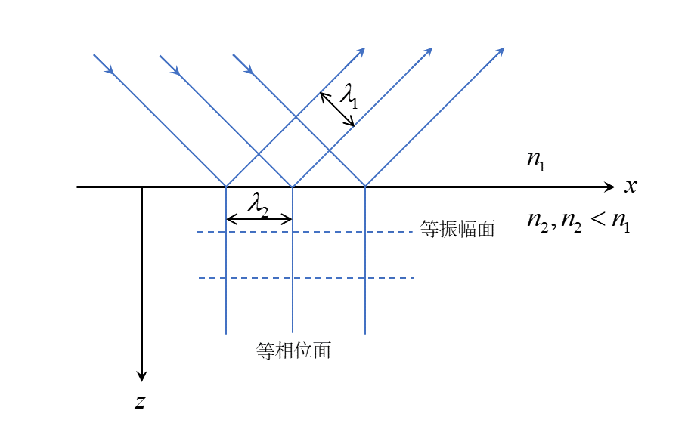

2.1.2 反射与折射
第2章 光的特性及光电系统基础
3. 全反射与倏逝波
当光波从折射率较高的光密介质射向折射率较低的光疏介质时，若入射角增大到一定程度，由折射定律会出现以下情况：
即不存在满足条件的折射角。
所有入射光都从界面反射出去的现象称为全反射，此时对应的入射角度称为临界角。
当入射角大于临界角，则入射到光密介质的光波就会产生全反射现象，这也是大多数光纤与波导的导光机制。
图2-4 倏逝波示意图
2.1 光及其基本特性

Slide 11
2.1.3 干涉与衍射
第2章 光的特性及光电系统基础
1. 光的干涉条件
空间特定区域内多个光波叠加形成稳定强弱分布的现象称为光的干涉。
产生干涉的光波需要满足以下条件：
频率相同
振动方向相同或者存在振动方向相同的分量
相位差恒定
根据相干光源的不同产生方法（分振幅式、分波前式、多路反射式等），可以形成不同的干涉结果。
杨氏双缝干涉
等倾干涉
等厚干涉
2.1 光及其基本特性

Slide 12
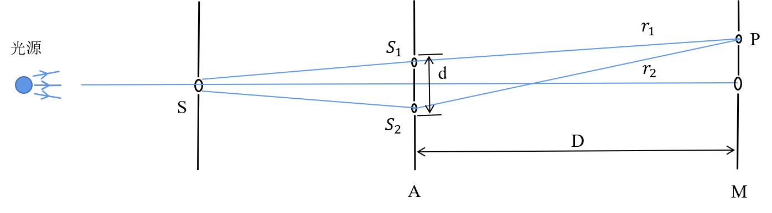
2.1.3 干涉与衍射
第2章 光的特性及光电系统基础
2. 多种干涉实验
（1）杨氏双缝干涉
光源为单色光源，$S$是一小孔，$S_{1}、S_{2}$是屏A上两个对称小孔，由$S$出射的光波经过$S_{1}、S_{2}$分为两束，最终在光屏M上汇合并形成干涉图样。
由波的叠加理论可知P点的光强为：
观测面上亮暗条纹的位置分布为：
亮纹
暗纹
光强最大为亮纹
光强最小为暗纹
2.1 光及其基本特性

Slide 13
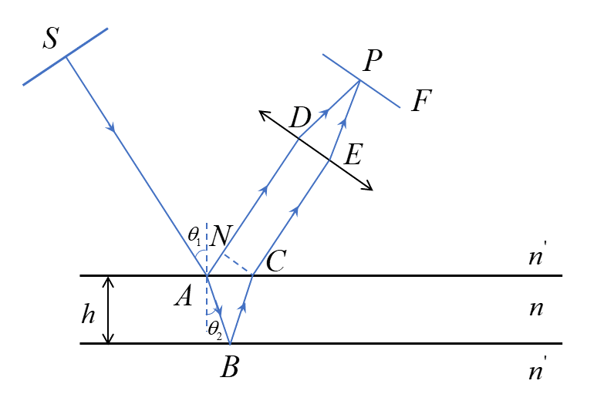
2.1.3 干涉与衍射
第2章 光的特性及光电系统基础
2. 多种干涉实验
（2）等倾干涉
等倾干涉是利用平行平板进行的分振幅干涉，同一束光经过上层界面的折反射被分成两束，经过透镜后会聚在光屏上产生干涉，其中一束光在平板上经历了两次折射和一次反射，光程较长；另一束光仅经历一次反射，光程较短。
等倾干涉的干涉平面上任意一点P处的光强可以表示为：
由于折射角和入射角满足折射定律，两束光的光程差仅与入射角有关，称为等倾干涉。等倾干涉条纹在干涉平面上形成明暗相间的同心圆环。
2.1 光及其基本特性

Slide 14
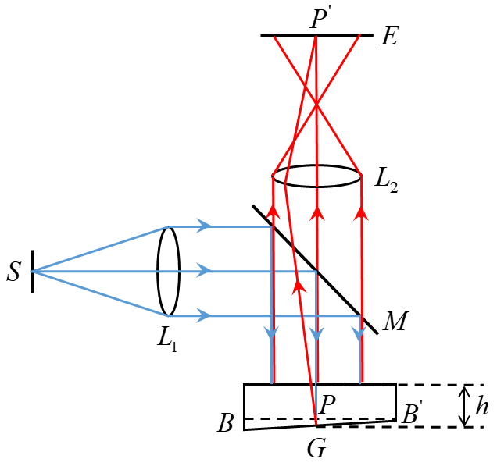
2.1.3 干涉与衍射
第2章 光的特性及光电系统基础
2. 多种干涉实验
（3）等厚干涉
光源S发出的光线经透镜L1调整后成为平行光线，经反射镜M后垂直入射在下侧的楔形平面P上，部分光在上表面被反射（经历一次反射），而另一部分光透射后在底层的BB’斜平面被反射（两次透射+一次反射），最终汇聚在观测面上形成干涉条纹。
假设楔形平板内部折射率均匀分布，利用几何关系并考虑半波损失可知，等厚干涉两光束的光程差为：
等厚干涉中光程差仅与入射处的平板厚度有关，因此等厚干涉形成的条纹是沿着平板的等厚线分布的，并且越厚的地方级次越高。
2.1 光及其基本特性

Slide 15
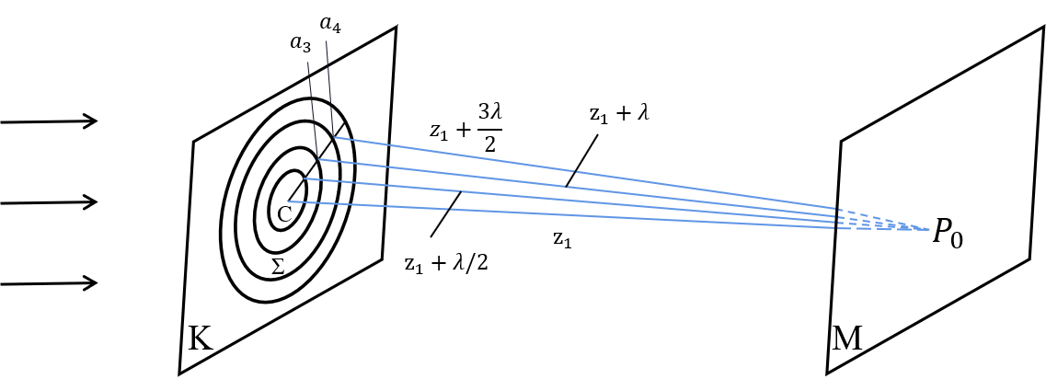
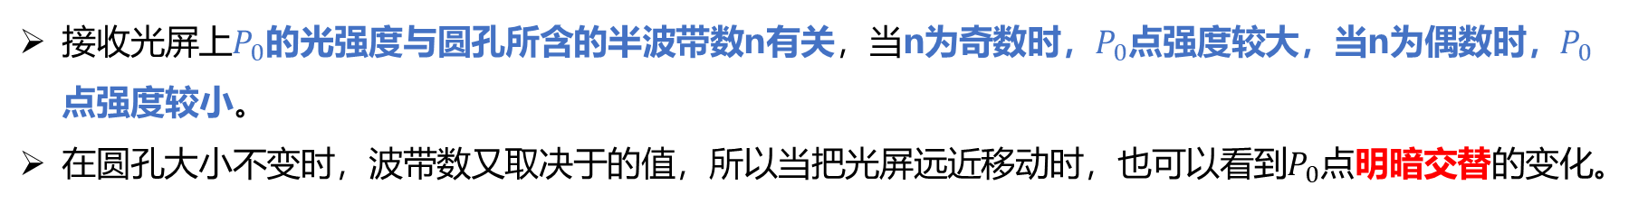
2.1.3 干涉与衍射
第2章 光的特性及光电系统基础
3.光波衍射的基本理论
（1）菲涅尔衍射
当光源、衍射屏和观察屏三者距离有限远时所产生的衍射称为菲涅耳衍射或近场衍射，对于衍射可采用菲涅耳波带法得到近似的衍射图样。
接收光屏上$P_{0}$的光强度与圆孔所含的半波带数n有关，当n为奇数时，$P_{0}$点强度较大，当n为偶数时，$P_{0}$点强度较小。
在圆孔大小不变时，波带数又取决于的值，所以当把光屏远近移动时，也可以看到$P_{0}$点明暗交替的变化。
2.1 光及其基本特性

Slide 16
2.1.3 干涉与衍射
第2章 光的特性及光电系统基础
3.光波衍射的基本理论
（2）典型孔径的夫琅禾费衍射
当衍射屏和接收屏之间关系满足下式时，可以采用夫琅禾费近似方法来对衍射屏上的光强分布进行估计，该类衍射叫做夫琅禾费衍射。
当衍射孔是一个矩形时，可以求得观察屏上P(x,y)点处复振幅为：
2.1 光及其基本特性

Slide 17
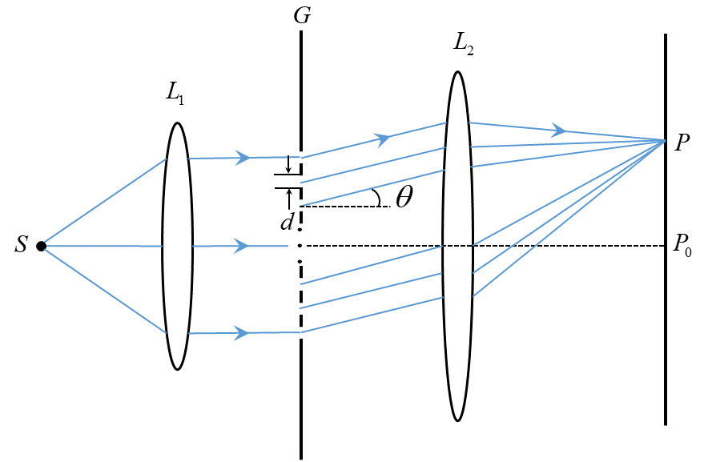
2.1.3 干涉与衍射
第2章 光的特性及光电系统基础
4.多缝衍射
多缝衍射中每一个单缝都发生夫琅禾费衍射，而单缝衍射场之间又是相干的，因此多缝夫琅禾费衍射的复振幅分布是所有单缝夫琅禾费衍射复振幅分布的叠加，可以看成是单缝夫琅禾费衍射和多缝干涉的综合结果。
G是一个开有多个等宽等间距狭缝的衍射屏，缝宽为a、间距为d
能够对入射光的振幅进行周期性调制
这种衍射屏也被称为振幅型矩形光栅，d称为光栅常数
屏上任意点P的光强为：
2.1 光及其基本特性

Slide 18
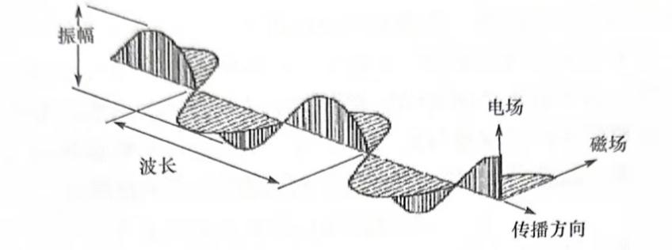
2.1.4 光的偏振
第2章 光的特性及光电系统基础
1. 光的偏振现象
光波的电场矢量在特定的方向上产生规律振动的状态称为光的偏振态。
偏振表示光波在垂直于其他传输方向上不同方位的振幅分布，是横波特有属性。
在垂直于传播方向的平面内，包含一切可能方向的横振动。
如果横振动的任意方向上具有相同的振幅则称为自然光(非偏振光)。
2.1 光及其基本特性

Slide 19
2.1.4 光的偏振
第2章 光的特性及光电系统基础
1. 光的偏振现象
从偏振性的角度，光可分为完全偏振光、自然光（非偏振光）和部分偏振光。
（1）完全偏振光：
完全偏振光只包含特定偏振态的光，包括线偏振光、圆偏振光和椭圆偏振光，在日常生活和科研过程中，线偏振光是最容易获得的，而圆偏振和椭圆偏振均可由线偏振调制而成。
（2）自然光（非偏振光）：
自然光即非偏振光是大量不同振动方向的、彼此无关的、无优势振动方向取向的线偏振光的集合，日常生活中常见的光源，如太阳光、白炽灯、LED等均为非偏振光源。
（3）部分偏振光：
部分偏振光是前两种情况的混合态。自然光经过反射或折射过程一般变为部分偏振光，而偏振光经过浑浊介质时，光束振动方向发生随机化的改变，变成部分偏振光。
2.1 光及其基本特性

Slide 20
2.1.4 光的偏振
第2章 光的特性及光电系统基础
3. 偏振光的表示方法
光学系统中常用来调控与检测光波偏振态的器件包括偏振片、波片、偏振分束器、偏振转换器、退偏器、旋光器、偏振测量仪等。光的偏振态有四种表示方法，分别为三角函数法、琼斯矢量法、斯托克斯矢量法和庞加莱球法。
（1）三角函数法
设光波的传播方向为z，则光波的电磁场将在xy平面内产生振动，求解麦克斯韦方程组可以得到其表达式：
根据电磁波的矢量特性，将光波在x轴和y轴方向分解，则有
2.1 光及其基本特性

Slide 21
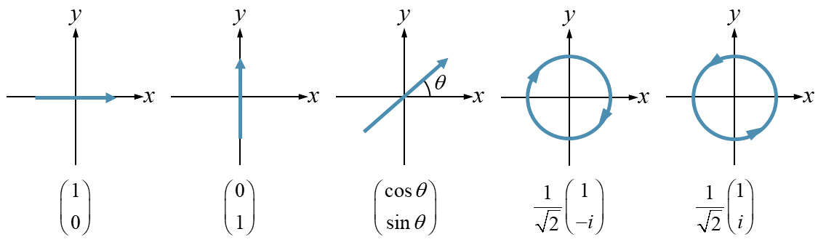
2.1.4 光的偏振
第2章 光的特性及光电系统基础
（2）琼斯矢量法
1941年美国物理学家琼斯（R. C. Jones）提出了针对完全偏振光的矩阵表述方法。
在折射率为n的各向同性介质中，电场矢量可分解为两个正交分量，采用复数形式表示为，
E为琼斯列矩阵或者琼斯矢量。以下是几种偏振态的琼斯矢量：
2.1 光及其基本特性

Slide 22
2.1.4 光的偏振
第2章 光的特性及光电系统基础
（3）斯托克斯矢量法
1852年英国物理学家斯托克斯（G. G. Stokes）提出一种用四个强度参量来描述光的偏振态的表示法，不仅能够描述完全偏振光，还能描述部分偏振光和非偏振光，是目前最常用的偏振光表示方法。
斯托克斯（Stokes）矢量S由四个参量组成：
当Stokes矢量描述完全偏振光时，有
当Stokes矢量描述部分偏振光时，有
斯托克斯（Stokes）矢量S由四个参量组成：
2.1 光及其基本特性

Slide 23
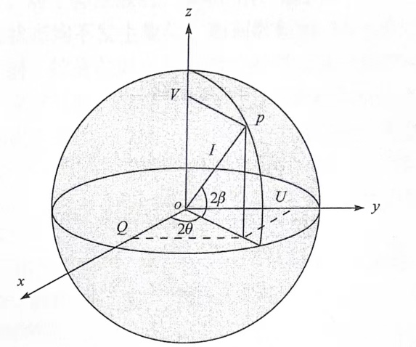
2.1.4 光的偏振
第2章 光的特性及光电系统基础
（4）庞加莱球法
为了更好地理解偏振光，1892年法国数学家庞加莱（J. H. Poincaré）提出了庞加莱球的概念。将斯托克斯矢量法图示化，球体的三维坐标对应于斯托克斯矢量的Q、U、V。
球体表面上的点代表了完全偏振态
其中赤道点表示线偏振态
南北极点分别代表右旋和左旋圆偏振态
其余部分代表椭圆偏振态
并且南北半球分别表示右旋和左旋椭圆偏振态
球的内部点表示部分偏振态，而球心则表示完全非偏振态
2.1 光及其基本特性

Slide 24
教学单元
2.1 光及其基本特性
2.2 海水及其光学特性
2.3 光电系统基础

Slide 25
2.2.1 海水主要成分
第2章 光的特性及光电系统基础
海水是一个复杂的化学体系，最主要的成分是水和无机盐类。海水的盐度通常在35‰左右，其中，氯化钠（即食盐）是海水中含量最高的盐分，在海水总盐分占比接近80%。除了无机盐类，海水中还含有少量的有机质，如氨基酸、腐殖质、叶绿素等，主要以溶解态和胶体态存在，少部分为颗粒有机质。此外，海水中还溶解有氧气、二氧化碳等气体，这些气体的含量虽然相对较少，但对海洋生态系统和海洋化学过程都起着重要作用。
海水的化学组成
类别 | 例子 | 浓度范围
常量元素 | Cl⁻、Na⁺、Mg²⁺、SO₄²⁻、Ca²⁺、K⁺ | mmol/L
 | HCO³⁻、Br⁻、Sr²⁺、F⁻、H₃BO₃ | umol/L
气体 | N₂、O₂、Ar、CO₂、N₂O、(CH₃)₂S、H₂S、H₂、CH₄ | nmol/L ~mmol/L
营养盐 | NO₃、NO₂、NH⁴⁺、PO²⁻、H₄SiO₄ | umol/L
痕量金属 | Ni、Li、Fe、Mn、Zn、Pb、Cu、Co、U、Hg | <0.05 μmol/L
溶解有机物质 | 氨基酸、腐殖酸 | ng/L ~ mg/L
胶体 | 多糖、蛋白质 | ≤mg/ L
颗粒物质 | 沙、黏土、生物碎屑 | μg/L~ mg/L
2.2 海水及其光学特性

Slide 26
2.2.1 海水主要成分
第2章 光的特性及光电系统基础
在海水成分中，对光学特性起主要作用物质为：
水分子会对光产生吸收和散射作用，对较长波段（如红光）的吸收效果较强；对较短波段（如蓝紫光）的散射作用较强，这也是清澈海水通常呈蔚蓝色的原因之一。无机盐中的一些成分对紫外波段有较强的吸收，如硝酸盐等。
水分子及溶解的无机盐
海水中有机物质主要以溶解态和胶体态存在，少部分为颗粒有机质。溶解态有机质中具备光学活性的部分被称为有色可溶有机物通常在紫外到可见光的短波部分有较强吸收，部分有机质还存在荧光效应，即吸收紫外光后还能发射出荧光，这一类物质也被称为荧光可溶有机物，其分子结构中往往包含苯环。除溶解态有机物外，悬浮态的颗粒有机物由于其较大的粒径，具备较强的散射特性。
有机质
具备显著的吸收和荧光效应，波段取决于它们所含的色素（主要是叶绿素a等），吸收波段一般在400-500nm之间，荧光发射波段在600-700nm之间。此外，浮游生物及其碎屑通常属于大粒径颗粒物，因此它们还会在海水中产生明显的散射现象。
浮游生物及其碎屑
水体中的泥沙等较大的颗粒对光有很强的散射效果，会使海水看起来浑浊不堪，浊度通常被用于衡量海水的浑浊程度。
其它颗粒物
2.2 海水及其光学特性

Slide 27

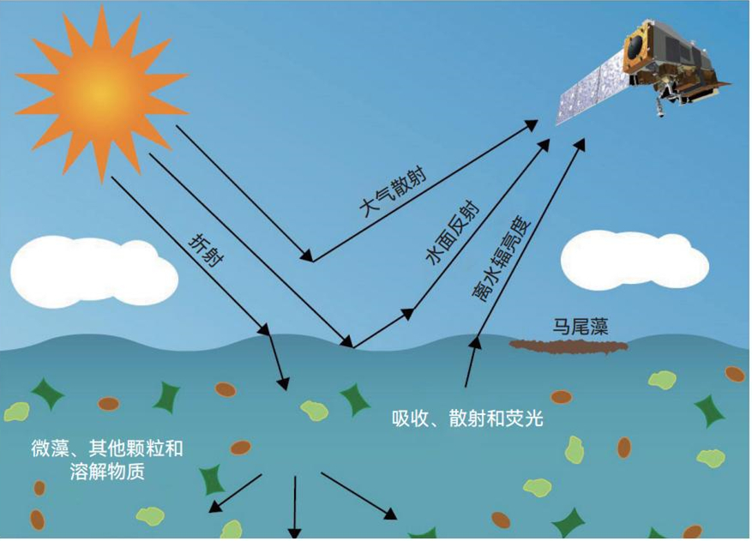
2.2.2 海水的光学特性
第2章 光的特性及光电系统基础
海水的光学特性是指海洋水体在光辐射作用下所表现的一系列光学性质。主要包括固有光学特性(Inherent Optical Properties, IOPs)和表观光学特性(Apparent Optical Properties, AOPs)。
2.2 海水及其光学特性

Slide 28



2.2.2 海水的光学特性
第2章 光的特性及光电系统基础
1. 固有光学特性
海水的固有光学特性IOPs，是仅与海水介质的成分、形态、浓度相关，而不随外界光变化而变化的光学特性。主要指海水对光的吸收和散射。
常见参数：
衰减系数$c\left(λ\right):$
描述了光在海水中传输时沿着传输路径发生的强度衰减。
吸收系数$a\left(λ\right):$
描述了光在海水中传输时，由吸收现象导致的光强衰减。
散射系数$b\left(λ\right):$
描述了光在海水中传输时，由散射现象导致的光强衰减。
单次散射反照率𝜔₀ (𝜆)：
描述散射导致的光衰减在总衰减中的占比。
体散射函数β(θ):
描述了散射光在空间上的分布情况。
散射相函数、前向散射系数、后向散射系数等其它描述吸收与散射现象的参数。
2.2 海水及其光学特性

Slide 29
2.2.2 海水的光学特性
第2章 光的特性及光电系统基础
2. 表观光学特性
海水的表观光学特性(AOPs)由海洋中辐射场分布与海水固有光学特性共同决定，描述了光在海水中的传播和分布状态，以及海水对光的反射、透射等性质。
常见参数：
离水辐亮度：
光线由水面进入海水中，经过各种成分的吸收和散射之后，从海水中再次进入空气时的辐亮度。
向上(下)辐照度：
深度z处向上（与向下）入射到海水截面上的每单位面积的功率。
遥感反射率：
是向上辐亮度与向下辐照度之比。
辐照度衰减系数：
向上（和向下）辐照度随深度的变化关系。
标量辐照度、辐照度反射比等其它表观光学特性参数。
2.2 海水及其光学特性

Slide 30
2.2.2 海水的光学特性
第2章 光的特性及光电系统基础
固有光学特性与表观光学特性的联系与区别
联系
互为表里：固有光学特性是描述水体本身光学特性的基础。表观光学特性则是在特定光照条件下，水体表现出的辐射场的性质。可以说，表观光学特性在某种程度上是固有光学特性在特定环境光场下的表现或衍生。
正反演：在已知固有光学特性和环境光照的情况下，理论上可以推导出表观光学特性，即正演。已知表观光学特性和环境条件，理论上可以推导出固有光学特性，即反演，实际上，这一反演过程是海洋光学的一大重点和难点。
区别
1. 定义与影响因素：固有光学特性只与水体成分有关，不随光照条件变化而变化。表观光学特性随光照条件变化而变化，它不仅依赖于水体介质本身，还依赖于环境与光场的相互作用。
2. 测量与稳定性：固有光学特性测量结果较为稳定,可以在实验室中对水样进行测量，也可以在海洋中进行现场测量。表观光学特性依赖于光照条件，因此其测量结果会随着入射光场的变化而改变，必须现场实时测量，脱离了环境条件的表观光学特性是没有意义的。
2.2 海水及其光学特性

Slide 31

2.2.3 海水的传输特性
第2章 光的特性及光电系统基础
海水的传输特性是指影响光线在海水中传输状况的特性，这些特性决定了光信号在海水介质中的传输效率、传输距离、信号质量以及信号衰减等关键因素。海水的光学传输特性主要包括吸收特性、散射特性及衰减特性。
吸收特性
散射特性
$$a\left(λ\right)=a_{w}\left(λ\right)+a_{\text{CDOM}}\left(λ\right)+a_{\text{phy}}\left(λ\right)+a_{\text{det}}\left(λ\right)$$
$$\left.b(λ)=b_{w}(λ)+b_{ph}(λ)+b_{d}(λ\right)$$
水分子与无机盐
有色可溶有机物
碎屑和非色素颗粒物
浮游生物
非色素
悬浮粒子
浮游植物
水分子
衰减特性在传输方向上是散射特性和吸收特性的线性叠加，下表是常见水体的典型系数值：
水质 | 吸收系数a | 散射系数b | 衰减系数c
纯海水 | 0.0405 | 0.0025 | 0.043
清澈海水 | 0.114 | 0.037 | 0.151
沿岸海水 | 0.179 | 0.219 | 0.398
港口海水 | 0.366 | 1.824 | 2.19
2.2 海水及其光学特性

Slide 32
教学单元
2.1 光及其基本特性
2.2 海水及其光学特性
2.3 光电系统基础

Slide 33
2.3.1 光源
第2章 光的特性及光电系统基础
光源的分类与特性
按光源的发光原理可分为热光源、气体放电光源、固体发光光源、激光光源等。
名称 | 发光原理 | 例子
热光源 | 利用物体升温产生光辐射而制成 | 黑体源、白炽灯
气体放电光源 | 利用气体放电将电能转换为光 | 荧光灯、汞灯、金属卤化物灯、氙灯、氘灯
固体发光光源 | 当某种物质通入电流或在强电场作用下发光，将电能转换为光能 | 发光二极管、电致发光屏
激光光源 | 通过激发态粒子在受激辐射作用下发光 | 气体激光器、固体激光器、可调谐染料激光器、半导体激光器
2.3 光电系统基础

Slide 34
2.3.1 光源
第2章 光的特性及光电系统基础
光源的分类与特性
按光源的波长特性可分为线光源、连续光源、激光光源。
名称 | 定义 | 例子
线光源 | 可以发射一条或几条不连续谱线的光源 | 金属蒸气灯、空心阴极灯、低压汞灯
连续光源 | 在较宽的波长范围内发射强度平稳的具有连续光谱的光源 | 热辐射光源，如氢灯、氘灯、白炽灯、氙灯和钨灯
激光光源 | 利用激发态粒子在受激辐射作用下发光的电光源。 | 固体激光源、气体激光源、液体激光源、半导体激光源
光源特性主要包括光谱特性、辐射强度和稳定性等。
光谱特性：光源发出的光信号所包含的波段范围及各波段的能量分布。
辐射强度：点光源向某方向单位立体角发射的辐射功率。
光源稳定性：包括辐射强度（光强或光功率）、波长、光谱的稳定性。
2.3 光电系统基础

Slide 35
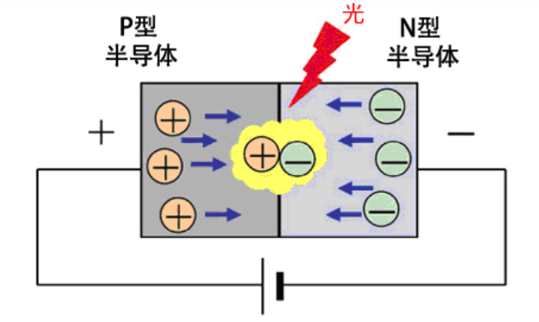
2.3.1 光源
第2章 光的特性及光电系统基础
2.LED光源
发光二极管（light-emitting diode, LED）是一种将电能转换化光能的半导体光源。
LED具有体积小、寿命长、效率高、响应速度快等优点。
发光二极管的核心是PN结，由直接带隙半导体材料制成的P-N结，在正向电压作用下，电子由N区注入P区，而空穴由P区注入N区，注入的少数载流子与多数载流子复合时会把多余的能量以光的形式释放出来，从而把电能直接转换为光能，这种复合辐射称为“注入式电致发光”。
图2-20 发光二极管的发光原理
2.3 光电系统基础

Slide 36
2.3.1 光源
第2章 光的特性及光电系统基础
LED的特性参数：
伏安特性。LED的伏安特性取决于器件的结构和PN结的半导体材料，当PN结上施加的电压达到导通或开启电压时，LED的电流随着电压的增加而迅速增大。
温度特性。随着温度的升高，会导致半导体的禁带宽度变窄、载流子的复合效率下降。因此LED对温度非常敏感，其发光波长、强度和发光效率都会随PN结结温的变化而变化。
光谱特性。LED发光的相对强度（或能量）随波长（或频率）变化的分布情况，它决定着发光二极管的发光颜色和光谱范围。
发光强度。LED在单位立体角范围内发光的亮度，单位是坎德拉（Candela，缩写为cd）。发光强度越高，LED的亮度越大。
响应时间。点亮与熄灭LED所延迟的时间，主要取决于载流子寿命、器件的结电容及电路阻抗。
寿命。其光通量降低到原有亮度一半时所经历的时间。二极管的寿命一般都很长，一般可达10万小时（13.7年）以上。
2.3 光电系统基础

Slide 37
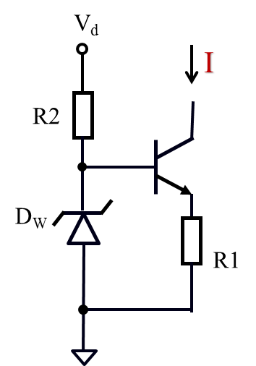
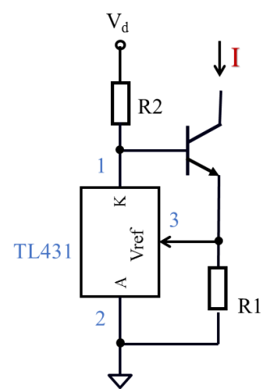
2.3.1 光源
第2章 光的特性及光电系统基础
LED的驱动方式
驱动方式是指LED的供电方式，常见的有恒流驱动和恒压驱动。
目前已有多款LED恒流驱动芯片，采用脉冲宽度调制的恒流变流驱动方法，通过改变脉冲周期的占空比，来改变驱动电流的大小，达到控制LED亮度的目的。
图2-21 恒流源电路
2.3 光电系统基础

Slide 38
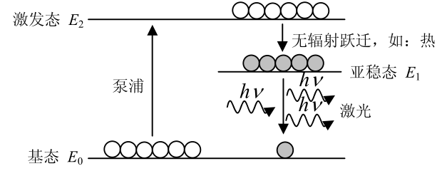
2.3.1 光源
第2章 光的特性及光电系统基础
3. 激光光源
（1）激光的工作原理
受激辐射放大：是指处于高能级的粒子在外来激发光的激发下，跃迁到低能级而发出光子的过程。
粒子数反转：即高能级的粒子数要远高于低能级的粒子数，只有这样才有充足的粒子不断地从高能级跃迁至低能级，从而产生光放大作用。
谐振腔：使一个特定模式（特定频率、方向、偏振状态）的辐射得到加强，而抑制其它模式的辐射，使得激光具有更好的方向性和单色性。
图2-22 粒子数反转基本原理
2.3 光电系统基础

Slide 39
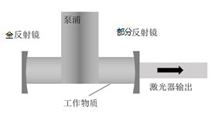
2.3.1 光源
第2章 光的特性及光电系统基础
（2）激光器的组成结构
工作物质：激光器的核心，是激光器产生受激辐射和放大的条件；
泵浦源：为实现工作物质中粒子数反转提供能源，工作物质类型不同采用的泵浦方式亦不同；
光学谐振腔：为激光提供正反馈，同时具有选模的作用，光学谐振腔的参数会影响激光器输出光的质量。
图2-23 产生激光的三要素
2.3 光电系统基础

Slide 40
2.3.1 光源
第2章 光的特性及光电系统基础
（3）激光的主要特性
单色性，指激光的谱线宽度非常窄。如稳频的 He-Ne 激光器 632.8 nm 谱线的宽度为 10⁻⁸ nm。
方向性，指激光的发散角非常小。激光发散角约为 10⁻⁴ 弧度量级，而普通光源中方向性最好的探照灯发散角为 10⁻² 弧度。
相干性，激光是一种相干光源。相干性包括时间相干性和空间相干性，它们分别与单色性和方向性相关，单色性越好则相干时间越长，方向性越好则相干面积越大。
瞬时性，激光的脉冲宽度很窄，即能量在时间上高度集中。目前已经出现了皮秒（10⁻¹² s）、飞秒（10⁻¹⁵ s）和阿秒（10⁻¹⁸ s）级的激光脉冲，利用它们可以探测超快过程。
高功率密度，激光的发光面积小，而且发散角也非常小（光束细），所以其发光功率密度非常高。功率为 1 mW 的 He-Ne 激光器的亮度比太阳的亮度高出约 100 倍。
2.3 光电系统基础

Slide 41
2.3.1 光源
第2章 光的特性及光电系统基础
（4）半导体激光器
半导体激光器也称为半导体激光二极管简称激光二极管（Laser Diode，LD）是以半导体材料为工作物质的激光器件。常用的半导体材料有砷化镓（GaAs）、掺铝砷化镓和硫化镉（CdS）、磷化铟(InP)、硫化锌(ZnS)等。波长范围从紫外到红外波段（300nm~几微米），功率范围通常在几毫瓦到几瓦之间，有些大功率激光器可达几十瓦。
（5）其他激光器
其他激光器包括固体激光器、气体激光器和液体激光器。常见的固体激光器有红宝石激光器、YAG激光器和玻璃激光器等，它们具有器件小、坚固、使用方便、输出光功率大等特点。
2.3 光电系统基础

Slide 42
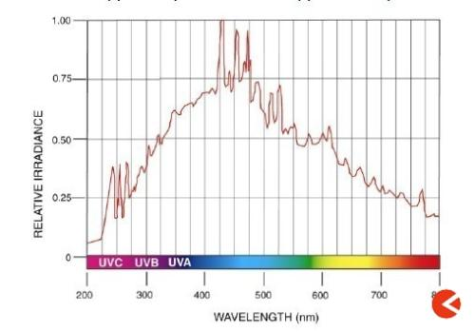
2.3.1 光源
第2章 光的特性及光电系统基础
4.热光源
利用物体升温产生光辐射的原理制成的光源。
特点：
1）发光特性（光谱分布、出射度、亮度）可以用普朗克公式估算；
2）发出连续光谱，谱宽很宽，适应性强。
3）大多属于电热型，可以通过控制输入电量控制发光特性。
（1）氘灯
（2）氙灯
图2-25 氙灯的紫外-可见辐射光谱
2.3 光电系统基础
图2-24 氘灯的紫外辐射光谱

Slide 43
2.3.2 光电探测器
第2章 光的特性及光电系统基础
光电探测器是将光信号转变为电信号的器件，也称为光电传感器，是光电传感器、光电检测系统和光学成像系统必不可少的器件。
1.光电探测器的分类与特性
分类 | 原理 | 细分类 | 例子
光子探测器 | 光电效应 | 内光电效应探测器 | 光敏电阻、光电池、光电二极管、光电三极管
 |  | 外光电效应探测器 | 光电管、光电倍增管、单光子计数器
热探测器 | 光热效应 |  | 热敏电阻、热电偶、热（释）电探测器
2.3 光电系统基础

Slide 44
2.3.2 光电探测器
第2章 光的特性及光电系统基础
1.光电探测器的分类与特性
参数 | 参数说明
光照特性/光电特性 | 光电探测器的输入输出特性，即输入光信号与输出电信号的关系曲线。输出光电流I与入射光通量Φ的关系I=F（Φ）称为光电特性；输出光电流I与入射光照度L的关系I=F（L）称为光照特性。
光谱特性 | 探测器输出信号随入射光波长的变化关系，反映了探测器对不同波长入射光的响应能力
频率特性 | 探测器对快速变化光信号的响应能力；常用响应时间这一指标来反映频率特性
灵敏度 | 探测器对辐射信号强弱的敏感程度
信噪比 | 探测器输出信号受噪声的影响程度
线性度 | 探测器输出信号与输入光辐射信号的线性关系
暗电流/暗电阻 | 无光照时，光电器件的输出信号
温度特性 | 探测器输出信号随温度的变化特性
2.3 光电系统基础

Slide 45
2.3.2 光电探测器
第2章 光的特性及光电系统基础
2. 内光电效应探测器
内光电效应探测器由半导体材料制作而成，包括基于光电导效应的光敏电阻，基于光生伏特效应的光电池、光电二极管和光电三极管等。
（1）光敏电阻
光敏电阻在无光照时呈高电阻状态。当其受到光辐射时，半导体材料会释放出载流子，辐射光强越大释放出的载流子越多，导致光敏电阻的电导率增大即阻值变小。
不同材料制成的光敏电阻对不同波段的光灵敏度不同：
硫化铅、硒化铅制成的光敏电阻的主要波段为红外波段，常用于辐射温度计、火焰监测器、红外通信之中；
硫化镉制成的光敏电阻的主要波段为紫外波段和可见光波段，常用于各种光电控制系统、极薄零件的厚度检测器、自动曝光装置以及光电计数器等方面。
2.3 光电系统基础

Slide 46
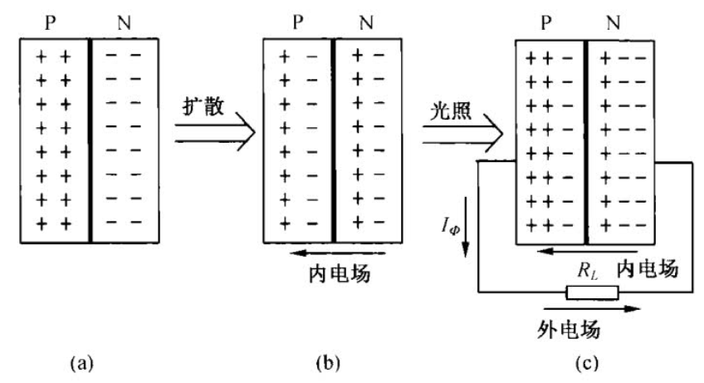
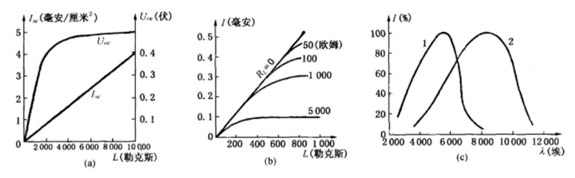
2.3.2 光电探测器
第2章 光的特性及光电系统基础
（2）光电池
光电池是典型的光伏效应探测器。当PN结受到光辐射时，产生电子空穴对，电子和空穴在过渡层的内电场作用下分别向N区和P区移动，使得N区带负电，P区带正电，形成光生电动势。
图 2-26 光电池工作原理示意图
图 2-27 光电池的光照特性和光谱特性
光电池的应用：
太阳能电池。太阳能电池根据光伏效应直接将太阳能转换成电能，追求最大的输出功率和转换效率。
光电转换器件。硅光电池在光电测量系统中有着广泛的应用，可做照度计、光度计、比色计以及检测仪器的光信号接收元件。
2.3 光电系统基础

Slide 47
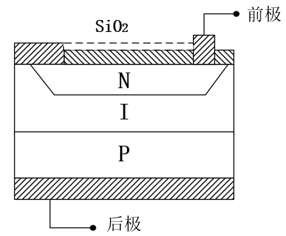
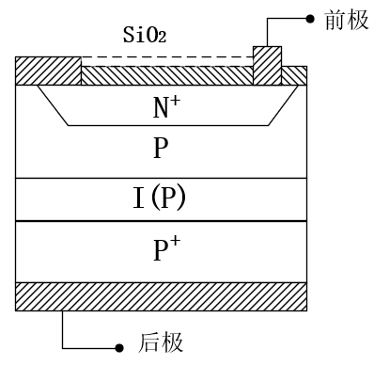
2.3.2 光电探测器
第2章 光的特性及光电系统基础
（3）光电二极管
光电二极管利用内光电效应在PN结上产生光生电流。当光照射到PN结上时，光子能量被转化为电子能量，光生电子和光生空穴会被PN结电场分离，形成电流，实现光电转换。
光照特性。光电二极管上没有光照时，输出电流极其微弱；有光照时，输出电流迅速增大到几十微安，光照强度越大，输出电流也越大，并且输出电流与输入光照具有很好的线性度。
光谱特性。光电二极管的光谱特性由其材料决定，不同的材料有不同的敏感波段，因此具有不同的光谱特性。
温度特性。光电二极管的输出电流随温度上升而增大。
图2-28 PIN光电二极管和雪崩二极管的结构
2.3 光电系统基础

Slide 48
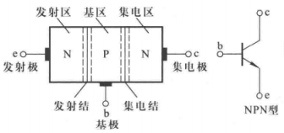
2.3.2 光电探测器
第2章 光的特性及光电系统基础
（4）光电三极管
光电三极管（光电晶体管）是一种结合了光电效应和晶体管原理的器件，它利用内光电效应在基区产生光生载流子，又利用了晶体管的放大功能。目前的光电三极管大都是NPN型硅光电三极管。
光电三极管有三种工作状态：截止状态、放大状态以及饱和状态。
当三极管的发射结和集电结均反向偏置时，三极管处于截止状态。集电极与发射极不导通（截止），相当于开关管处于断开状态。
当三极管发射结正向偏置且集电结反相偏置时，三极管处于放大状态。此时，基极电流I_{b}在集电极得到放大。所以光电三极管的灵敏度比光电二极管高，输出电流多为毫安级。
当三极管发射结和集电结均正向偏置时，三极管工作在饱和状态。当基极电流I_{b}高过一定值时，集电极电流I_{c}就达到饱和值，I_{c}与I_{b}不再成比例关系。即集电极和发射集饱和导通，相当于开关管处于导通状态。
图2-29 NPN型硅光电三极管结构和符号
2.3 光电系统基础

Slide 49
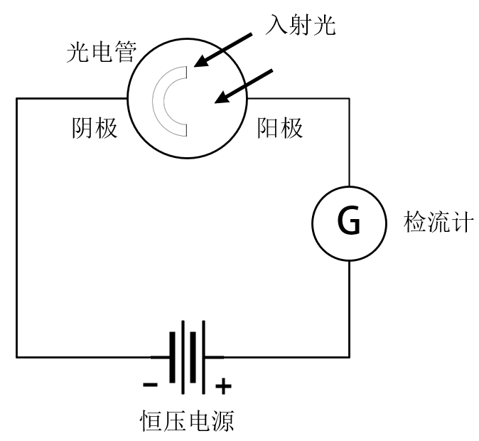
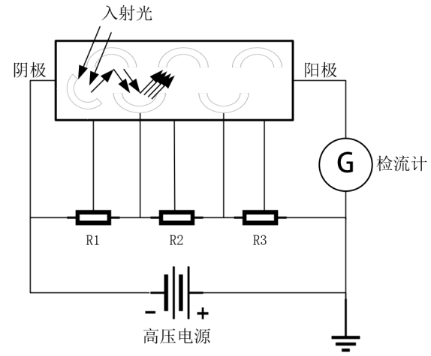
2.3.2 光电探测器
第2章 光的特性及光电系统基础
3. 外光电效应探测器
外光电效应探测器在吸收光子时会向外发射电子，常用的外光电效应探测器有光电管、光电倍增管和单光子计数器。
（1）光电管
阴极材料在受到光辐射时发射电子，电子在外加电压作用下向阳极移动，阴极材料受到的光辐射强度越大，发射的电子就越多（即检流计探测到的电流越大）。
（2）光电倍增管PMT
图2-30 光电管结构
当光电倍增管的阴极受到光辐射后向外发射电子，发射的电子经过外电场或磁场加速后聚焦在第一倍增级上，在第一倍增级上激发出更多的电子，这些电子又一次被聚焦在第二倍增级上。以此类推，最终可以在阳极收集到被放大的电流。
2.3 光电系统基础
图2-31 光电倍增管结构

Slide 50
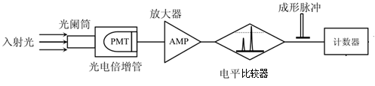
2.3.2 光电探测器
第2章 光的特性及光电系统基础
（3）单光子计数器
当光信号很微弱时，光子一个个离散地到达探测器，所产生的光电流呈一个个脉冲形式而非连续的电流信号。单位时间内的脉冲数反映了光辐射的强弱，此时测量单位时间内的脉冲数比测量时间周期平均的光电流更灵敏。对单位时间内的脉冲进行计数的探测技术称为单光子计数。
图 2-32 单光子计数器的组成
单光子计数具有以下优点：
①光电倍增管增益的微小波动不会影响脉冲个数，即不会影响测量结果；
②由于采用了电平比较器，所以可以抑制热电子的暗电流、管座引线的漏电流等噪声；
③脉冲信号便于微控制器的测量和处理。
2.3 光电系统基础

Slide 51
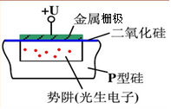
2.3.2 光电探测器
第2章 光的特性及光电系统基础
4. 图像传感器
常用的图像传感器有电荷耦合器件CCD（Charge Coupled Device）和互补金属氧化物半导体CMOS（Complementary Metal Oxide Semiconductor）
（1）图像传感器的光敏元
图像传感器的最小可测量区域称为像素（Pixel），CCD和CMOS中每个像素的感光元是MOS（Metal-Oxide-Semiconductor）光敏元。
MOS光敏元以硅半导体为衬底，在其上部生长一层二氧化硅，再蒸涂具有一定形状的金属层作为电极。在金属栅极施加电压时，MOS元具有吸引电子的能力，此时若有光照就会因光生电子而形成电子“势阱”，并且电压越高，势阱越深。
图2-33 MOS光敏元结构
2.3 光电系统基础

Slide 52
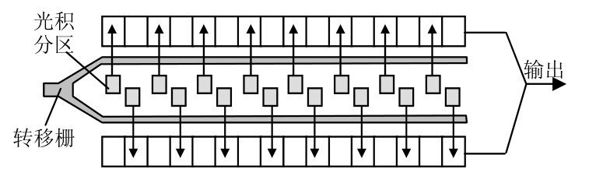
2.3.2 光电探测器
第2章 光的特性及光电系统基础
（2）CCD图像传感器
CCD图像传感器由大量MOS光敏元组成。光敏元的数量就是CCD的像素数量，每个光敏元的大小就是CCD像元（像素）的大小。
图2-34 线阵 CCD 结构原理
线阵 CCD 的工作过程分为电荷的产生、存储、转移和读出（测量）4个过程。
电荷的产生。当光照射到MOS光敏元时，在靠近金属栅极的半导体体内产生光生电子。
电荷的存储。当金属栅极加正向偏压时，光生电子被收集在势阱（光积分区）中，形成信号电荷，这个时间一般为 1~10ns。产生的电荷数量与光强和施加电压有关，增加电极电压，会增加电荷量。
电荷的转移。通过时钟信号的控制，将各MOS光积分区收集的电荷量从一个像元转移到下一个像元，并沿转移栅全部输出。
电荷的读出（测量）。将输出的电荷转化为电流或者电压，并通过外部电路对转化得到的电流或电压进行测量。
2.3 光电系统基础

Slide 53
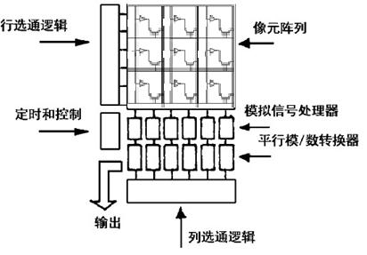
2.3.2 光电探测器
第2章 光的特性及光电系统基础
（3）CMOS图像传感器
CMOS图像传感器集成了MOS像元阵列（感光区）、时序控制、模拟电路和模数转换器等模块。每个像元内除感光元外还有晶体管，在每个像元内就把光生电子转换成了电压，即在每个MOS光敏元就完成了电荷的产生、收集和测量，没有CCD需要的像素间的电荷转移过程。
图2-35 CMOS图像传感器结构与组成
2.3 光电系统基础

Slide 54
2.3.2 光电探测器
第2章 光的特性及光电系统基础
（4）图像传感器的性能指标
性能指标 | 具体说明
分辨率 | 图像传感器的分辨率由像素数量决定，分辨率=像元数量
像元尺寸 | 即一个像素的大小。像元尺寸越大，能收集的光子数量越多
帧率 | 单位时间内能够拍摄的图像数量
灵敏度 | 高灵敏度意味着可以在光照较暗或曝光时间较短的情况下得到清晰的图像
光谱响应 | 图像传感器输出电信号大小与入射光波长的关系，反映了传感器对不同波长入射光的响应能力
动态范围 | 由图像传感器的信号处理能力和噪声决定，反映了图像传感器所能接收的入射光强的范围
信噪比 | 信噪比越大说明对噪声的控制越好，图像越清晰。
噪声 | 噪声是影响图像传感器性能的首要因素，包括散粒噪声、暗电流噪声和热噪声。
暗电流 | 没有光照时像素单元也会产生电荷，这些电荷产生的电流称为暗电流。
2.3 光电系统基础

Slide 55
2.3.2 光电探测器
第2章 光的特性及光电系统基础
（5）CCD和CMOS的性能差异
CCD 传感器的图像质量、灵敏度和分辨率要优于 CMOS传感器；
CCD 制造工艺复杂、成本相对较高，而且CCD需外加电源、功耗也相对较高；
CMOS传感器的响应速度较快，可以更好地捕捉瞬变信号，并具有功耗低、集成度高、价格低廉、体积小、可靠性高和使用方便等优点，已成为各种用途相机、摄像机首选的图像传感器。
（6）图像传感器的应用
图像传感器是图像、视频采集的关键器件，随着图像处理、人工智能和机器视觉等技术的发展，图像传感器在航空航天、目标识别、无人驾驶和水下成像、VR等等领域得到了广泛的应用。几乎呈现出“无处不在”、“无时不在”的态势。
2.3 光电系统基础

Slide 56
2.3.2 光电探测器
第2章 光电特性及光电系统基础
5. 热探测器
常用的热探测器有热敏电阻、热电偶和热（释）电探测器等。
特点
具有平坦的光谱响应特性，它仅与辐射能量有关而与波长无关、响应速度较慢。
工作原理
电阻的温度效应，即辐射引起电阻率变化，热敏电阻有金属热敏电阻和半导体热敏电阻。半导体热敏电阻是由负电阻温度系数的金属氧化物制成，常用锰、镍、钴三种金属氧化物，其电阻随温度的升高而呈指数增大。金属热敏电阻是由具有正温度系数的金属制成，最常用的金属是铂。
用途
研制温度传感器。热电偶和热（释）电探测器在海洋中极少使用，因此不作介绍。
2.3 光电系统基础

Slide 57
谢 谢！

